Slide 1
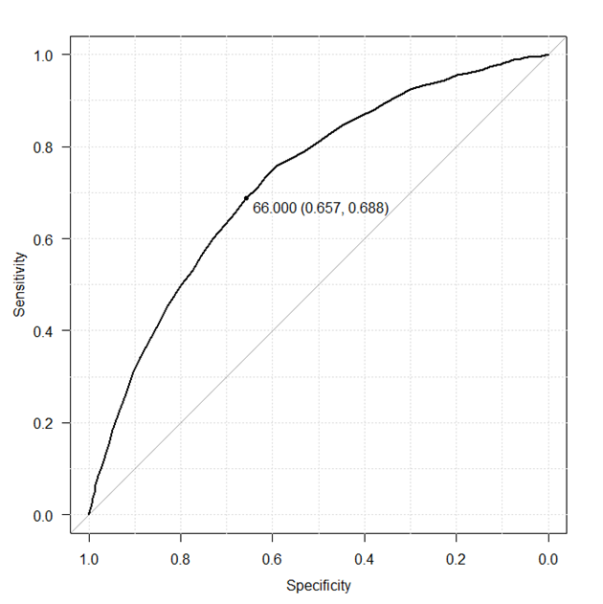
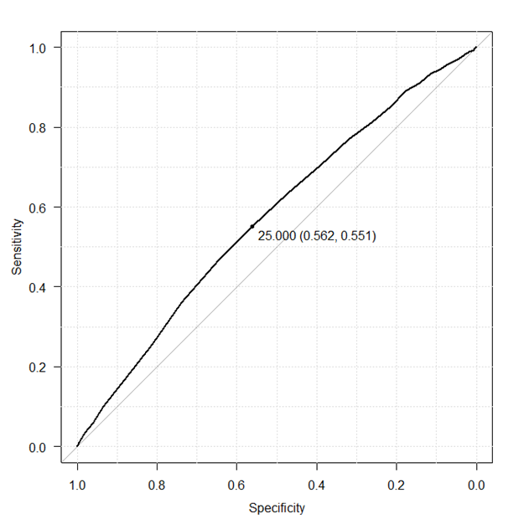
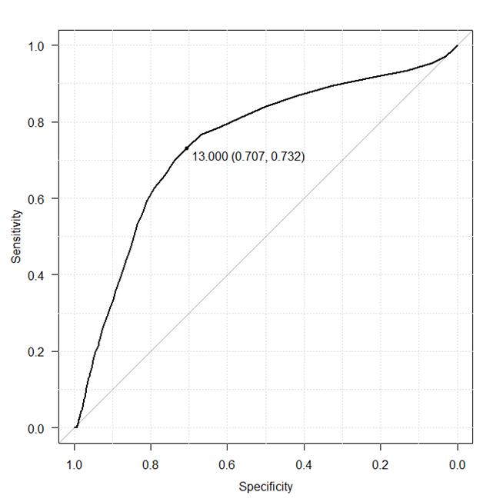
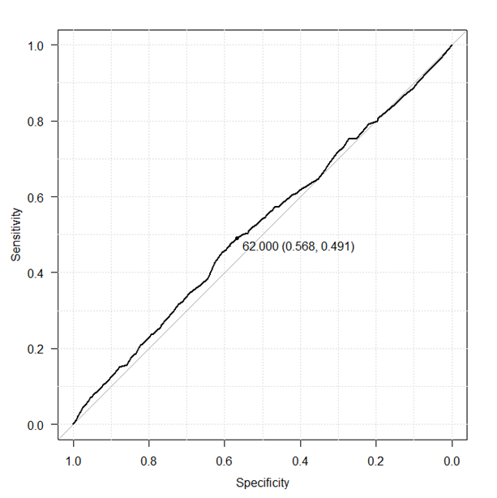
Supplemental Figure 3
(A)
(B)
AUC 0.71
95%CI 0.70 - 0.72
AUC 0.57
95%CI 0.55 - 0.58
(C)
(D)
AUC 0.74
95%CI 0.73 - 0.76
AUC 0.52
95%CI 0.51 - 0.54

